Slide 1
LP14 : Ondes acoustiques

Slide 2

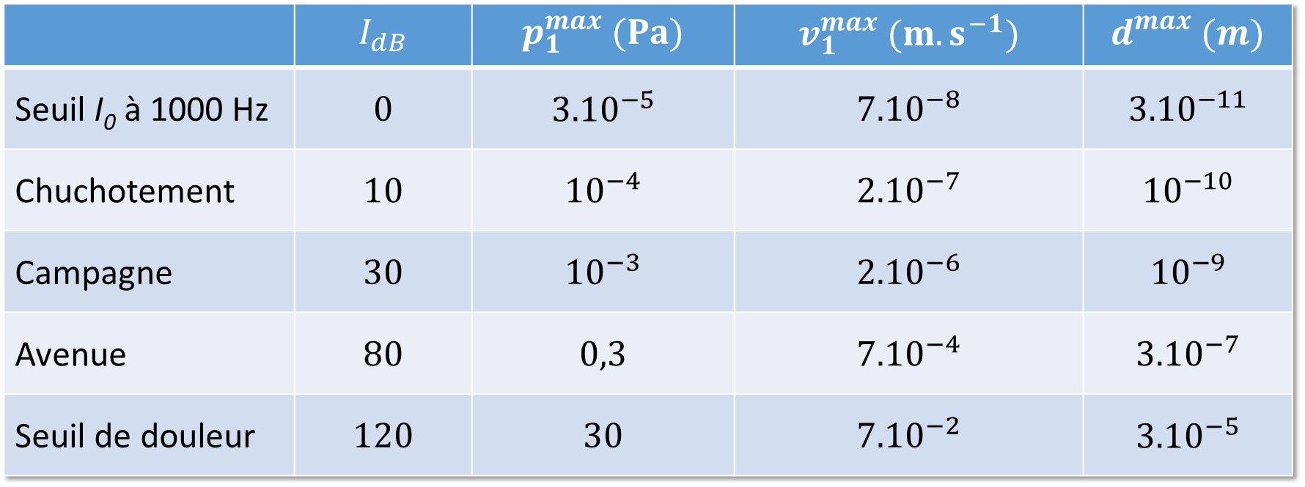

Quelques ordres de grandeur
 | $$I_{dB}$$ | $$p_{1}^{max} (Pa)$$ | $$v_{1}^{max} (m.s^{−1})$$ | $$d_{}^{max} (m)$$
Seuil I₀ à 1000 Hz | $$0$$ | $${3.10}^{−5}$$ | $${7.10}^{−8}$$ | $${3.10}^{−11}$$
Chuchotement | $$10$$ | $${10}^{−4}$$ | $${2.10}^{−7}$$ | $${10}^{−10}$$
Campagne | $$30$$ | $${10}^{−3}$$ | $${2.10}^{−6}$$ | $${10}^{−9}$$
Avenue | $$80$$ | $$0,3$$ | $${7.10}^{−4}$$ | $${3.10}^{−7}$$
Seuil de douleur | $$120$$ | $$30$$ | $${7.10}^{−2}$$ | $${3.10}^{−5}$$
A comparer à :
$$P_{0}≈{10}^{5} Pa$$
$$c_{son}≈340 m.s^{−1}$$
L’approximation acoustique est bien vérifiée !

Slide 3
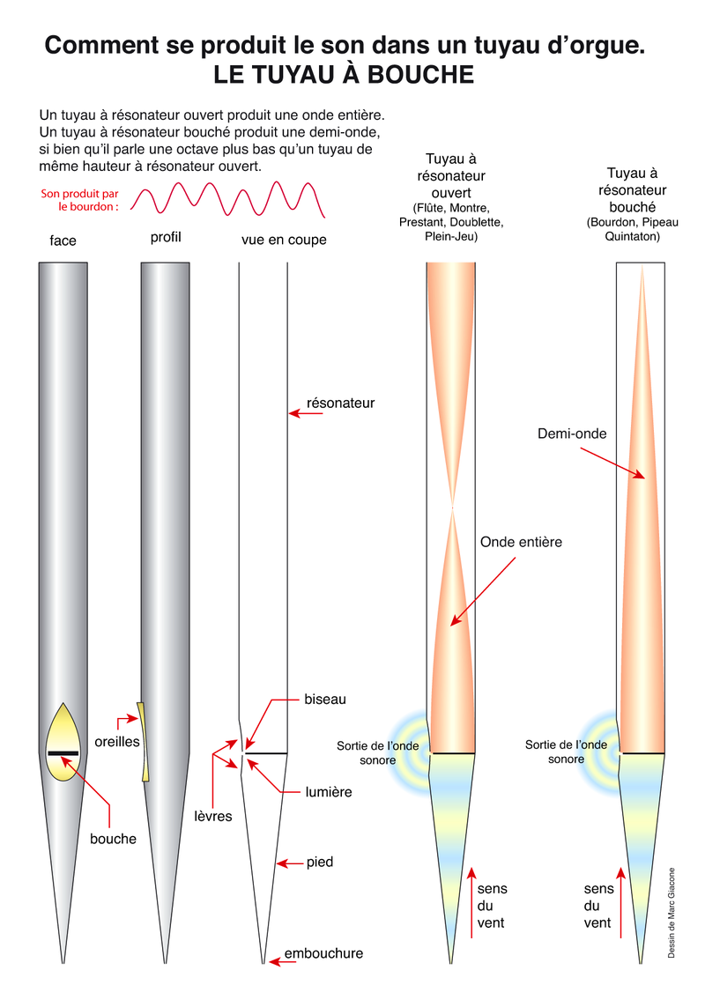
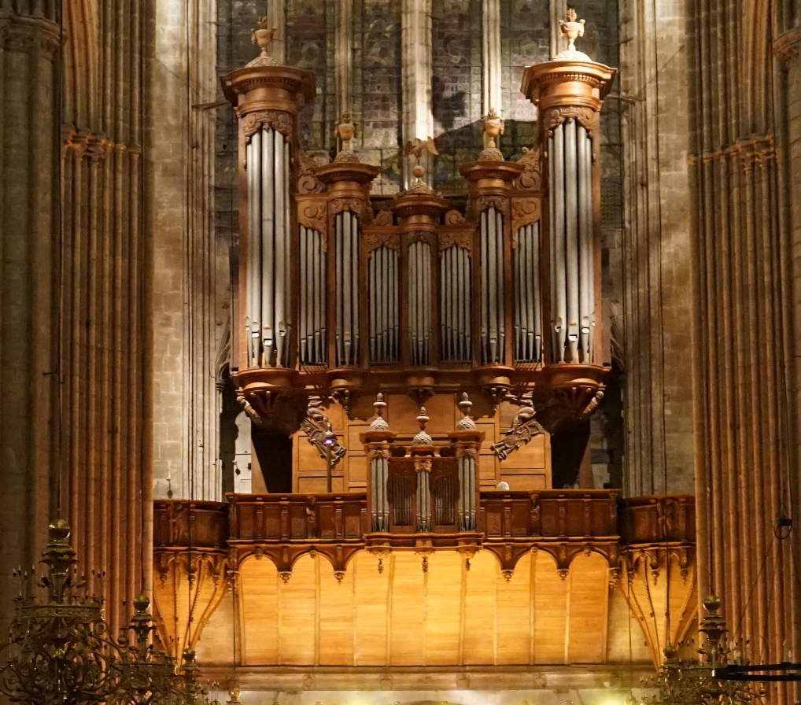

Slide 4
Plaque vibrante de Chladni

Slide 5
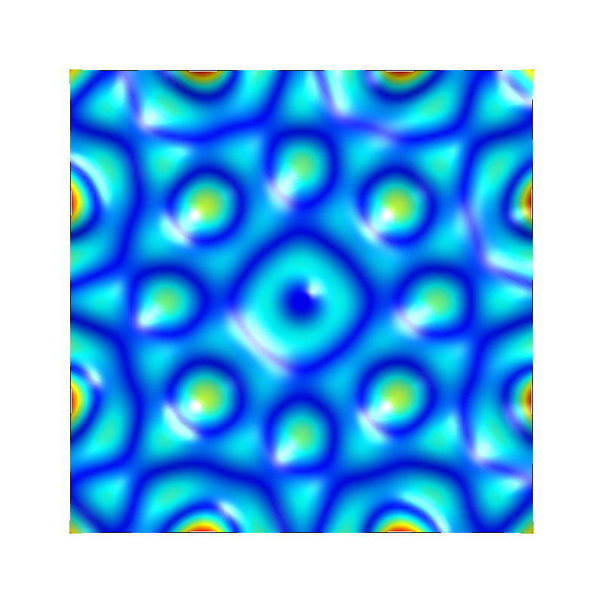
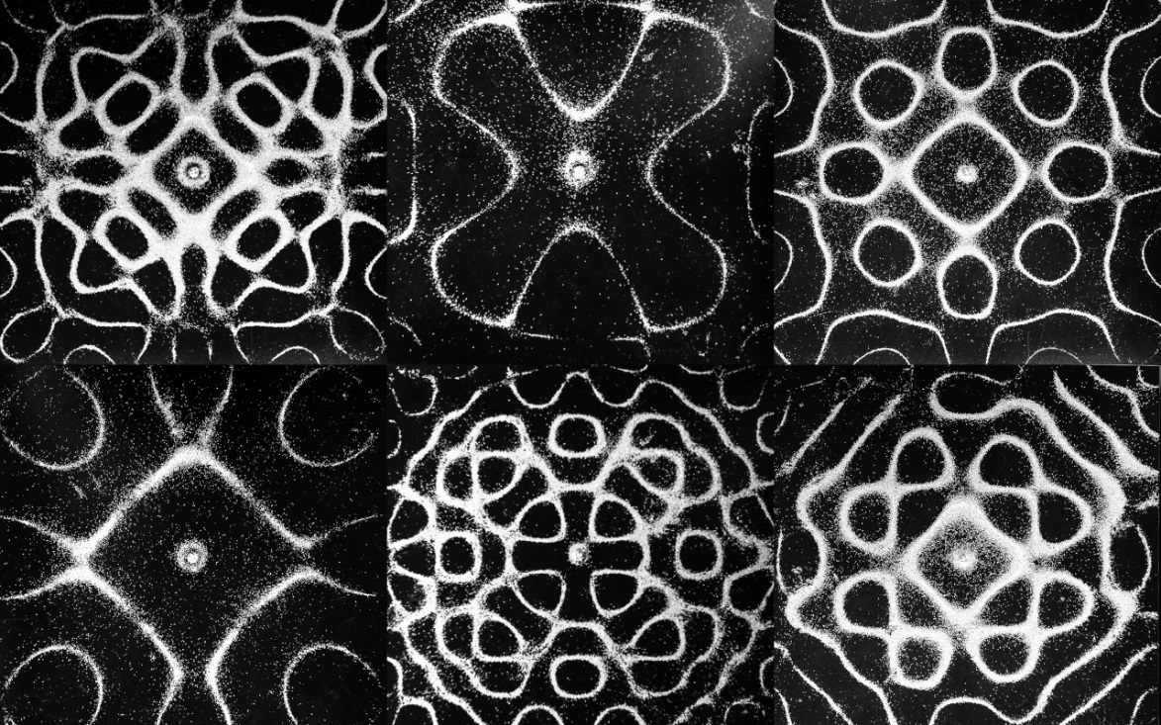
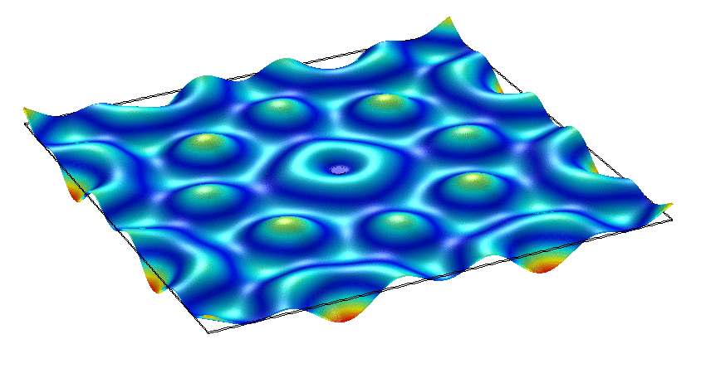

Slide 6
